Slide 1
Lektion 1: Was ist Darstellung?
KS4 - Darstellungen von Daten
Notes:
Zuletzt aktualisiert: 30-09-2021
Die Ressourcen werden regelmäßig aktualisiert - die neueste Version finden Sie unter: the-cc.io/curriculum.
Diese Ressource wird von der Raspberry Pi Foundation unter einer Creative Commons Attribution-NonCommercial-ShareAlike 4.0 International Lizenz lizenziert. Um eine Kopie dieser Lizenz zu sehen, besuchen Sie creativecommons.org/licenses/by-nc-sa/4.0/

Slide 2
Geschichtenerzählen und frühe Kulturen
Starter-Aktivität
Denken, Schreiben, Paaren, Teilen
Warum war das Geschichtenerzählen in frühen Kulturen so wichtig?
Welche Formen hat sie angenommen?
Wo lagen die Grenzen?
Notes:
Bildquelle: https://pixabay.com/illustrations/storytelling-fantasy-imagination-4203628/

Slide 3
Geschichtenerzählen und frühe Kulturen
Starter-Aktivität
Warum war das Geschichtenerzählen in frühen Kulturen so wichtig?
Vermittlung von kulturellen, sozialen und religiösen Ideen
Bildung
Soziale Bindung
Notes:
Bildquelle: https://pixabay.com/illustrations/storytelling-fantasy-imagination-4203628/

Slide 4
Geschichtenerzählen und frühe Kulturen
Starter-Aktivität
Welche Formen hat sie angenommen?
Erzählung
Musik
Tanz
Felskunst
Wo lagen die Grenzen?
Man muss dabei gewesen sein, um es zu erleben
Notes:
Bildquelle: https://pixabay.com/illustrations/storytelling-fantasy-imagination-4203628/

Slide 5
Lektion 1: Was ist Darstellung?
Zielsetzungen
In dieser Lektion lernen Sie:
Nennen Sie Beispiele für den Einsatz von Repräsentation
Erklären Sie, dass Computer alle Daten und Anweisungen binär darstellen.
Erläutern Sie, wie sich das Binärsystem auf elektrische Signale mit zwei Zuständen bezieht.

Slide 6
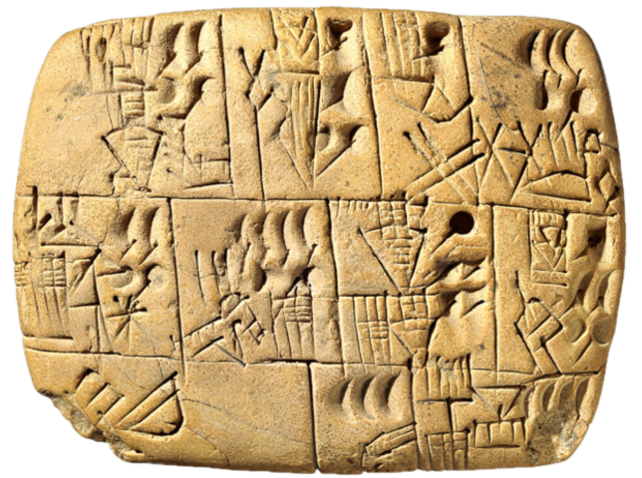
Schreiben (denken, schreiben, paaren, teilen)
Tätigkeit 1
Warum war die Erfindung der Schrift so wichtig?
3100-3000 v. Chr., ausgestellt im Britischen Museum (ME 140855)
Notes:
Bildquelle: BabelStone [CC BY-SA 3.0 (https://creativecommons.org/licenses/by-sa/3.0)]

Slide 7
Schreiben (denken, schreiben, paaren, teilen)
Tätigkeit 1
Warum war die Erfindung der Schrift so wichtig?
Nachrichten können über große Entfernungen übertragen werden
Nachrichten können über lange Zeiträume gespeichert werden
Sie könnten mit viel mehr Menschen kommunizieren
Sie könnten Fachwissen weitergeben
3100-3000 v. Chr., ausgestellt im Britischen Museum (ME 140855)
Notes:
Bildquelle: BabelStone [CC BY-SA 3.0 (https://creativecommons.org/licenses/by-sa/3.0)]

Slide 8
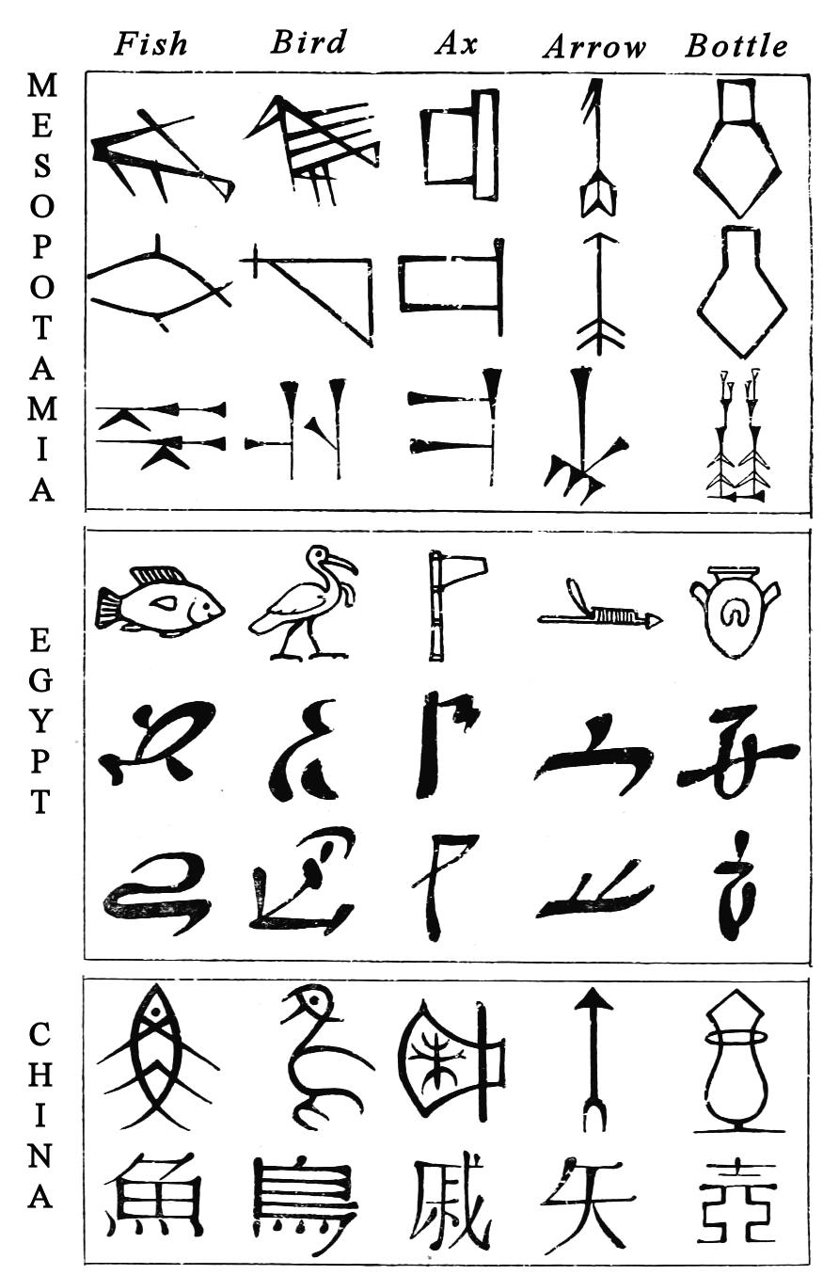
Schreiben
Tätigkeit 1
Die Schrift ist nur ein Mittel, um etwas darzustellen.
Es kann viele verschiedene Möglichkeiten geben, ein und dieselbe Sache darzustellen.
Wie ist es möglich, dass eine Form ein Wort darstellt?
Vergleich der frühen Keilschrift, ägyptischen und chinesischen Schriftzeichen
Notes:
Bildquelle: https://commons.wikimedia.org/w/index.php?curid=77442480

Slide 9
Schreiben
Tätigkeit 1
Die Schrift ist nur ein Mittel, um etwas darzustellen.
Es kann viele verschiedene Möglichkeiten geben, ein und dieselbe Sache darzustellen.
Wie ist es möglich, dass eine Form ein Wort darstellt?
Alle müssen damit einverstanden sein.
Vergleich der frühen Keilschrift, ägyptischen und chinesischen Schriftzeichen
Notes:
Bildquelle: https://commons.wikimedia.org/w/index.php?curid=77442480

Slide 10
Vertretung
Tätigkeit 2
Wir verwenden Symbole, um viele Dinge darzustellen.
Fallen Ihnen einige Beispiele ein?

Slide 11
Vertretung
Tätigkeit 2
Wir verwenden Symbole, um viele Dinge darzustellen.
Fallen Ihnen einige Beispiele ein?
Beispiele
Buchstaben des Alphabets
Ziffern
Mathematische Operationen, z. B. + für "addieren".
Musikalische Noten
Gebärdensprache
Straßenschilder, etc.

Slide 12
Vertretung
Tätigkeit 2
Computer sind gut im Speichern von Zahlen - warum das so ist, werden Sie später erfahren.
Programme, Texte, Zahlen, Bilder, Töne usw. werden in einem Computer durch Zahlen dargestellt.
Wir müssen uns nur auf ein Kodierungssystem einigen. Zum Beispiel: 65 bedeutet A.
Notes:
Bildquelle: https://pixabay.com/vectors/binary-0-1-background-3322478/

Slide 13
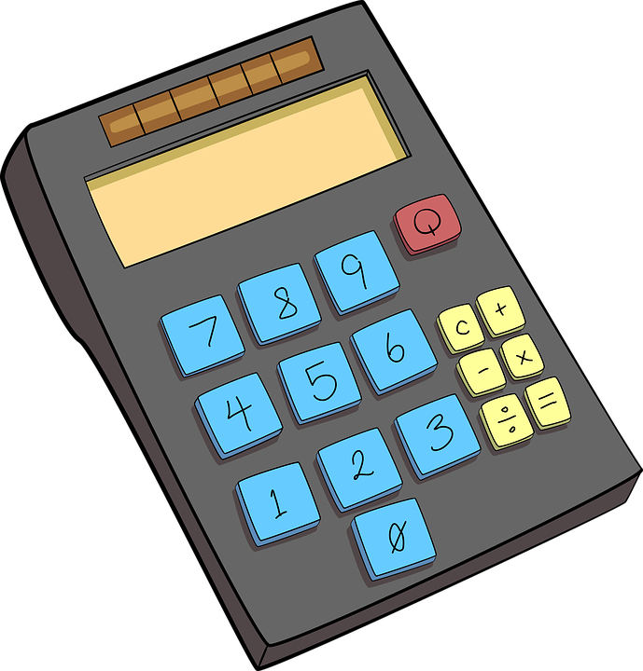
Daten und Anweisungen
Tätigkeit 2
"Die Notwendigkeit ist die Mutter der Erfindung" - anon.
Mit der Erfindung des Computers konnten wir Berechnungen schneller, genauer und effizienter durchführen als Menschen.
Notes:
Bildquelle: https://pixabay.com/vectors/school-school-supplies-education-1555910/

Slide 14
Daten und Anweisungen
Tätigkeit 2
Was sind die Bestandteile dieser Berechnung?
5 × 12
Notes:
Bildquelle: https://pixabay.com/vectors/school-school-supplies-education-1555910/

Slide 15
Daten und Anweisungen
Tätigkeit 2
Was sind die Bestandteile dieser Berechnung?
5 × 12
Antwort:
5 und 12 sind die Daten
× ist ein Symbol, das "multiplizieren" bedeutet, und es ist die Operation oder Anweisung
Notes:
Bildquelle: https://pixabay.com/vectors/school-school-supplies-education-1555910/

Slide 16
Daten und Anweisungen
Tätigkeit 2
Wie können wir unsere Anweisungen an einen Computer weitergeben?
Notes:
Bildquelle: https://pixabay.com/vectors/laptop-black-blue-screen-monitor-33521/

Slide 17
Daten und Anweisungen
Tätigkeit 2
Wie können wir unsere Anweisungen an einen Computer weitergeben?
Durch das Schreiben oder Ausführen von Programmen
Notes:
Bildquelle: https://pixabay.com/vectors/laptop-black-blue-screen-monitor-33521/

Slide 18
Daten und Anweisungen
Tätigkeit 2
Wie können wir unsere Anweisungen an einen Computer weitergeben?
Durch das Schreiben oder Ausführen von Programmen
Wie können wir Daten an einen Computer übermitteln?
Notes:
Bildquelle: https://pixabay.com/vectors/laptop-black-blue-screen-monitor-33521/

Slide 19
Daten und Anweisungen
Tätigkeit 2
Wie können wir unsere Anweisungen an einen Computer weitergeben?
Durch das Schreiben oder Ausführen von Programmen
Wie können wir Daten an einen Computer übermitteln?
Durch Eingabe oder Laden von Werten
Notes:
Bildquelle: https://pixabay.com/vectors/laptop-black-blue-screen-monitor-33521/

Slide 20
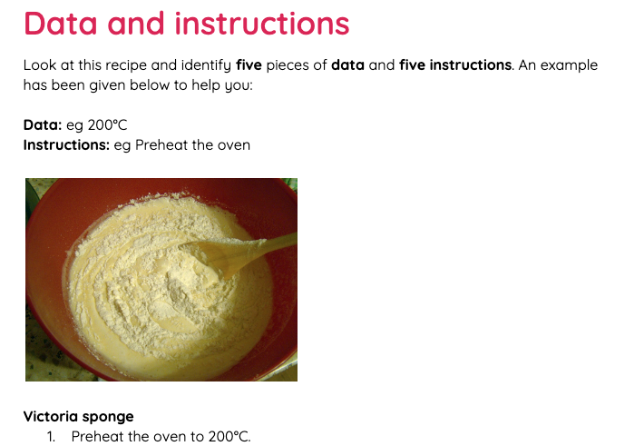
Daten und Anweisungen
Tätigkeit 2
Füllen Sie zu zweit das Arbeitsblatt aus.
Was sind die Daten und was sind die Anweisungen in dem Beispiel?

Slide 21
Antworten (Daten)
Tätigkeit 2
Victoria-Schwamm
Den Backofen auf 200°C vorheizen.
170 g Butter und 170 g Zucker in eine Schüssel geben und mit einem Holzlöffel verrühren, bis die Butter weich ist.
3 Eier, 1 Teelöffel Vanilleextrakt und 170 g Mehl hinzufügen und zu einem glatten Teig verrühren.
Die Masse auf zwei gefettete Kuchenformen verteilen.
Im Backofen 20 bis 30 Minuten backen.
Auf einem Kuchengitter abkühlen lassen.
Eine Schicht auf den Kopf stellen und mit Marmelade und Sahne bestreichen, dann die andere Schicht darauflegen.

Slide 22
Antworten (Anweisungen)
Tätigkeit 2
Victoria-Schwamm
Den Backofen auf 200°C vorheizen.
170 g Butter und 170 g Zucker in eine Schüssel geben und mit einem Holzlöffel verrühren, bis die Butter weich ist.
3 Eier, 1 Teelöffel Vanilleextrakt und 170 g Mehl hinzufügen und zu einem glatten Teig verrühren.
Die Masse auf zwei gefettete Kuchenformen verteilen.
Im Backofen 20 bis 30 Minuten backen.
Auf einem Kuchengitter abkühlen lassen.
Eine Schicht auf den Kopf stellen und mit Marmelade und Sahne bestreichen, dann die andere Schicht darauflegen.

Slide 23
Vertretung
Tätigkeit 3
In wie vielen Zuständen kann ein Schalter oder eine Glühbirne sein?
Zwei: an oder aus
Diese beiden Zustände könnten auch genannt werden:
Richtig oder Falsch
1 oder 0
1
0
OR
1
0
OR
Alles, was zwei Zustände annehmen kann, wird als binär bezeichnet
Notes:
Bildquelle (Glühbirne): https://www.iconspng.com/image/43308/light-bulb-on-off
Bildquelle (Schalter): Die Raspberry Pi Foundation

Slide 24
Vertretung
Tätigkeit 3
Diskutieren Sie in Zweiergruppen, wie Sie eine Nachricht an einen Freund an einem anderen Ort mit Hilfe eines Zwei-Zustände-Systems übermitteln könnten.
Vielleicht möchten Sie Licht, Ton, Elektrizität oder etwas anderes verwenden.
Wie könnten Sie Ihrem Freund eine kurze Nachricht übermitteln?
Notes:
Bildquelle: https://pixabay.com/illustrations/internet-planets-drinks-computers-3116062/

Slide 25
Binäre Darstellung
Tätigkeit 3
Wenn Sie mehr Glühbirnen haben, können Sie mehr Dinge darstellen.
Wie viele Kombinationen kannst du mit einer Gruppe von zwei Glühbirnen bilden?
Benutzen Sie das Arbeitsblatt, um dies herauszufinden.
0 | 1
Notes:
Bildquelle: https://www.iconspng.com/image/43308/light-bulb-on-off

Slide 26
Binäre Darstellung - Lösung
Tätigkeit 3
Wenn Sie mehr Glühbirnen haben, können Sie mehr Dinge darstellen.
Wie viele Kombinationen kannst du mit einer Gruppe von zwei Glühbirnen bilden?
Vier Kombinationen:
OFF und OFF 00
AUS und EIN 01
EIN und AUS 10
ON und ON 11
0 | 0
0 | 1
1 | 0
1 | 1
Notes:
Bildquelle: https://www.iconspng.com/image/43308/light-bulb-on-off

Slide 27
Binäre Darstellung
Tätigkeit 3
In einem Computer werden anstelle dieser Glühbirnen Transistoren verwendet.
Transistoren sind winzige elektronische Schalter.
Diese 1en und 0en sind die Grundlage eines Zählsystems, das als Binärsystem bezeichnet wird.
Wir werden dies in der nächsten Lektion behandeln.
1 | 0 | 1 | 0 | 1 | 1 | 1 | 0
Diese Schalter könnten 10101110 in binärer Form darstellen.
Notes:
Bildquelle: Die Raspberry Pi Foundation

Slide 28
Wählen Sie eine Frage, die Sie in Zweiergruppen diskutieren möchten
Plenarsitzung
Ist es wichtig, sich auf eine Darstellung für etwas zu einigen?
Warum, glauben Sie, basieren Computer auf zwei Zuständen und nicht auf vielen Zuständen, z. B. 1 V bedeutet A, 1,1 V bedeutet B usw.?
Notes:
Bildquelle: https://pixabay.com/illustrations/feedback-group-communication-2044700/

Slide 29
Hausaufgaben: Binäre Darstellung
Hausaufgaben
Finde heraus, wie viele verschiedene Dinge mit dargestellt werden können:
Drei Glühbirnen
Vier Glühbirnen
Sie müssen Ihre Berechnungen vorlegen.
Versuchen Sie auch die Explorer-Aufgabe.
Fällig: Nächste Lektion

Slide 30
Nächste Lektion
Zusammenfassung
In dieser Lektion werden Sie...
Sie haben gelernt, wie Daten im Laufe der Zeit dargestellt wurden.
gelernt, dass Computer elektrische Signale mit zwei Zuständen verwenden, um Daten und Anweisungen darzustellen
In der nächsten Lektion werden Sie...
Lernen Sie die Zahlensysteme zur Basis 2 und zur Basis 10 kennen.

Slide 31
Lektion 2: Zahlengrundlagen
KS4 - Darstellungen von Daten
Notes:
Zuletzt aktualisiert: 30-09-2021
Die Ressourcen werden regelmäßig aktualisiert - die neueste Version finden Sie unter: the-cc.io/curriculum.
Diese Ressource wird von der Raspberry Pi Foundation unter einer Creative Commons Attribution-NonCommercial-ShareAlike 4.0 International Lizenz lizenziert. Um eine Kopie dieser Lizenz zu sehen, besuchen Sie creativecommons.org/licenses/by-nc-sa/4.0/

Slide 32
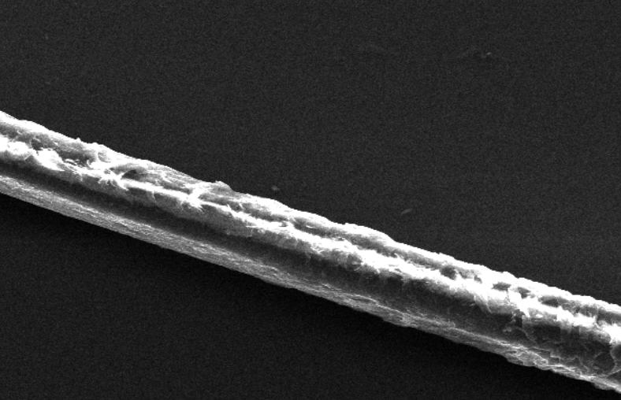
Computer und Elektrizität
Starter-Aktivität
Computer verwenden elektrische Schaltkreise und Schalter, um alle Daten und Anweisungen darzustellen.
Wie nennt man die winzigen Schalter im Inneren von Computern?
Wie viele passen wohl auf ein menschliches Haar? (Raten Sie mal.)
Notes:
Quelle: Wikimedia commons, Menschen-Haar-1

Slide 33
Computer und Elektrizität
Starter-Aktivität
Wie nennt man die winzigen Schalter im Inneren von Computern?
Transistoren. Diese sind mit etwa 7 Nanometern winzig.
Wie viele passen wohl auf ein menschliches Haar? (Raten Sie mal.)
14,285
Notes:
Quelle: Wikimedia commons, Menschen-Haar-1

Slide 34
Lektion 2: Zahlengrundlagen
Zielsetzungen
In dieser Lektion lernen Sie:
Erklären Sie den Unterschied zwischen Zahlen zur Basis 2 und zur Basis 10
Umrechnung zwischen Binär- und Dezimalzahlen

Slide 35
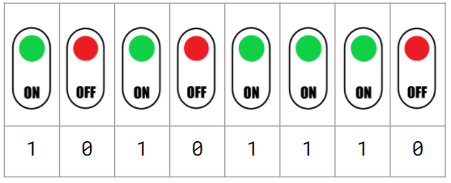
Computer und Elektrizität
Tätigkeit 1
Transistoren ermöglichen das Ein- und Ausschalten von Strom in einem Schaltkreis.
Wir kombinieren viele Schaltungen, um Daten darzustellen.
In einem Computer wird alles durch Kombinationen von 1en und 0en dargestellt.
Diese Schalter könnten 10101110 in binärer Form darstellen.
Notes:
Bildquelle: RPF

Slide 36
Anzahl Basen
Tätigkeit 1
Wie hoch ist der Wert dieser Zahl?
9,019
9 | 0 | 1 | 9

Slide 37
Anzahl Basen
Tätigkeit 1
Wie hoch ist der Wert dieser Zahl?
9,019
Neunzehntausendundneunzehn
9 | 0 | 1 | 9

Slide 38
Anzahl Basen
Tätigkeit 1
Warum haben die ersten 9 mehr Wert als die letzten 9?
9 | 0 | 1 | 9

Slide 39
Anzahl Basen
Tätigkeit 1
Warum haben die ersten 9 mehr Wert als die letzten 9?
Jede Zahl hat einen Stellenwert.
9 | 0 | 1 | 9

Slide 40
Anzahl Basen
Tätigkeit 1
Was sind die Stellenwerte dieser Zahl?
9 | 0 | 1 | 9

Slide 41
Anzahl Basen
Tätigkeit 1
Was sind die Stellenwerte dieser Zahl?
 |  |  | 1
9 | 0 | 1 | 9

Slide 42
Anzahl Basen
Tätigkeit 1
Was sind die Stellenwerte dieser Zahl?
 |  | 10 | 1
9 | 0 | 1 | 9

Slide 43
Anzahl Basen
Tätigkeit 1
Was sind die Stellenwerte dieser Zahl?
 | 100 | 10 | 1
9 | 0 | 1 | 9

Slide 44
Anzahl Basen
Tätigkeit 1
Was sind die Stellenwerte dieser Zahl?
1,000 | 100 | 10 | 1
9 | 0 | 1 | 9

Slide 45
Anzahl Basen
Tätigkeit 1
× 10
× 10
× 10
Du ermittelst den nächsten Stellenwert, indem du von rechts nach links mit 10 multiplizierst.
1,000 | 100 | 10 | 1
9 | 0 | 1 | 9

Slide 46
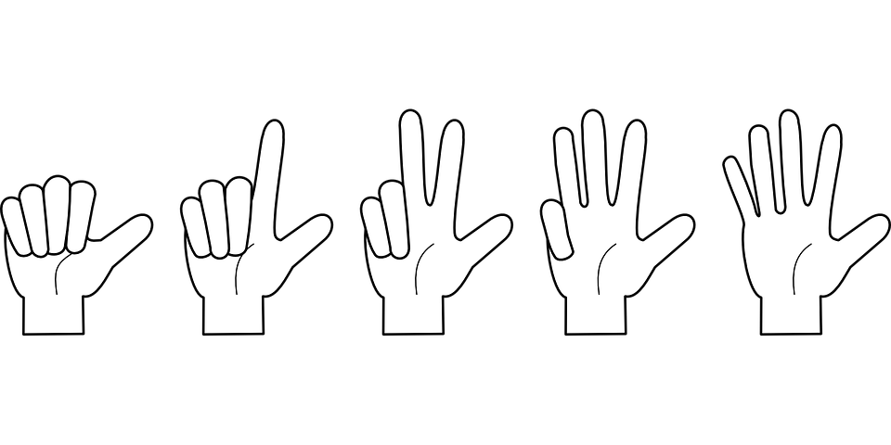
Ziffern
Tätigkeit 1
Wie viele Stellen hat unser dezimales Zahlensystem?
Notes:
Bildquelle: https://pixabay.com/vectors/hand-counting-fingers-one-two-162127/

Slide 47
Ziffern
Tätigkeit 1
Wie viele Stellen hat unser dezimales Zahlensystem?
Wir haben 10 Ziffern:
0, 1, 2, 3, 4, 5, 6, 7, 8, 9
Unser Zahlensystem ist ein Basis-10-Zahlensystem, weil es 10 Ziffern hat.
Notes:
Bildquelle: https://pixabay.com/vectors/hand-counting-fingers-one-two-162127/

Slide 48
Binär
Tätigkeit 1
Binär ist ein Zahlensystem zur Basis 2.
Das liegt daran, dass sie nur 2 Ziffern verwendet: 0 und 1.
Eine Vorhersage treffen
Welchen Stellenwert könnte jede der Zahlen in dieser Tabelle haben?
 |  |  | 1
1 | 0 | 0 | 1

Slide 49
Binär
Tätigkeit 1
Binär ist ein Zahlensystem zur Basis 2.
Das liegt daran, dass sie nur 2 Ziffern verwendet: 0 und 1.
Eine Vorhersage treffen
Was glaubst du, welchen Stellenwert jede der Zahlen in dieser Tabelle hat?
 |  | 2 | 1
1 | 0 | 0 | 1

Slide 50
Binär
Tätigkeit 1
Binär ist ein Zahlensystem zur Basis 2.
Das liegt daran, dass sie nur 2 Ziffern verwendet: 0 und 1.
Eine Vorhersage treffen
Was glaubst du, welchen Stellenwert jede der Zahlen in dieser Tabelle hat?
 | 4 | 2 | 1
1 | 0 | 0 | 1

Slide 51
Binär
Tätigkeit 1
Binär ist ein Zahlensystem zur Basis 2.
Das liegt daran, dass sie nur 2 Ziffern verwendet: 0 und 1.
Eine Vorhersage treffen
Was glaubst du, welchen Stellenwert jede der Zahlen in dieser Tabelle hat?
8 | 4 | 2 | 1
1 | 0 | 0 | 1

Slide 52
Binär
Tätigkeit 1
× 2
× 2
× 2
Du ermittelst den nächsten Stellenwert, indem du von rechts nach links mit 2 multiplizierst.
8 | 4 | 2 | 1
1 | 0 | 0 | 1

Slide 53
Binär
Tätigkeit 1
× 2
× 2
× 2
Du ermittelst den nächsten Stellenwert, indem du von rechts nach links mit 2 multiplizierst.
Jede binäre Ziffer wird als Bit bezeichnet.
8 | 4 | 2 | 1
1 | 0 | 0 | 1

Slide 54
Anzahl Basen
Tätigkeit 1
Um den Wert einer Zahl zu ermitteln, müssen Sie den Stellenwert jeder Ziffer kennen.
Sie multiplizieren jede Ziffer mit ihrem Stellenwert.
1,000 | 100 | 10 | 1
9 | 0 | 1 | 9

Slide 55
Anzahl Basen
Tätigkeit 1
Um den Wert einer Zahl zu ermitteln, müssen Sie ihren Stellenwert kennen.
Man multipliziert die Ziffer mit ihrem Stellenwert.
1,000 | 100 | 10 | 1
9 | 0 | 1 | 9
9 × 1,000 | 0 × 100 | 1 × 10 | 9 × 1

Slide 56
Anzahl Basen
Tätigkeit 1
Um den Wert einer Zahl zu ermitteln, müssen Sie ihren Stellenwert kennen.
Man multipliziert die Ziffer mit ihrem Stellenwert.
1,000 | 100 | 10 | 1
9 | 0 | 1 | 9
9 × 1,000 | 0 × 100 | 1 × 10 | 9 × 1
9,000 | 0 | 10 | 9

Slide 57
Anzahl Basen
Tätigkeit 1
Dann addieren Sie alle diese Zahlen.
1,000 | 100 | 10 | 1
9 | 0 | 1 | 9
9 × 1,000 | 0 × 100 | 1 × 10 | 9 × 1
9,000 | 0 | 10 | 9

Slide 58
Anzahl Basen
Tätigkeit 1
Dann addieren Sie alle diese Zahlen.
1,000 | 100 | 10 | 1
9 | 0 | 1 | 9
9 × 1,000 | 0 × 100 | 1 × 10 | 9 × 1
9,000 | 0 | 10 | 9
Neunzehntausendundneunzehn

Slide 59
Anzahl Basen
Tätigkeit 1
Genau das Gleiche machen Sie mit Binärzahlen.
8 | 4 | 2 | 1
1 | 0 | 0 | 1

Slide 60
Anzahl Basen
Tätigkeit 1
Genau das Gleiche machen Sie mit Binärzahlen.
Sie multiplizieren jede Ziffer mit ihrem Stellenwert.
8 | 4 | 2 | 1
1 | 0 | 0 | 1
1 × 8 | 0 × 4 | 0 × 2 | 1 × 1

Slide 61
Anzahl Basen
Tätigkeit 1
Genau das Gleiche machen Sie mit Binärzahlen.
Man multipliziert die Ziffer mit ihrem Stellenwert.
8 | 4 | 2 | 1
1 | 0 | 0 | 1
1 × 8 | 0 × 4 | 0 × 2 | 1 × 1
8 | 0 | 0 | 1

Slide 62
Anzahl Basen
Tätigkeit 1
Dann addieren Sie alle Werte.
8 | 4 | 2 | 1
1 | 0 | 0 | 1
1 × 8 | 0 × 4 | 0 × 2 | 1 × 1
8 | 0 | 0 | 1

Slide 63
Anzahl Basen
Tätigkeit 1
Dann addieren Sie alle Werte.
8 | 4 | 2 | 1
1 | 0 | 0 | 1
1 × 8 | 0 × 4 | 0 × 2 | 1 × 1
8 | 0 | 0 | 1
Neun

Slide 64
Anzahl Basen
Tätigkeit 1
Dann addieren Sie alle Werte.
Im Binärsystem ist es etwas einfacher, weil man immer entweder mit 1 oder 0 multipliziert.
Sie müssen nicht wirklich multiplizieren.
8 | 4 | 2 | 1
1 | 0 | 0 | 1
1 × 8 | 0 × 4 | 0 × 2 | 1 × 1
8 | 0 | 0 | 1
Neun

Slide 65
Anzahl Basen
Tätigkeit 1
Woran erkennt man die Basis einer Zahl, die man vor sich hat?
z.B.
101

Slide 66
Anzahl Basen
Tätigkeit 1
Sie können am Ende der Zahl einen tiefgestellten Index verwenden, um die Basis der Zahl anzugeben.
101₂
101₁₀
Eine Basis von 2 bedeutet, dass es sich um eine Binärzahl handelt.
Eine Basis von 10 bedeutet, dass es sich um eine Dezimalzahl handelt.

Slide 67
Ist Binär zur Basis 10 oder zur Basis 2?
Tätigkeit 1
Basis 10
Basis 2

Slide 68
Ist Binär zur Basis 10 oder zur Basis 2?
Tätigkeit 1
Basis 10
Basis 2

Slide 69
Wie viele Ziffern hat das Dezimalsystem?
Tätigkeit 1
10
2

Slide 70
Wie viele Ziffern hat das Dezimalsystem?
Tätigkeit 1
10
2

Slide 71
Füllen Sie den Aktivitätsbogen aus
Tätigkeit 1
Verwenden Sie das Arbeitsblatt, um sich die wichtigsten Fakten dieser Aktivität zu merken.
Zahlenbasis und Stellenwert
Aufgabe 1
Füllen Sie die Lücken im folgenden Text aus.
Aufgabe 2
1.982₁₀ ist eine Basis-10-Zahl. Füllen Sie die folgende Tabelle aus, um den Stellenwert der einzelnen Zahlen anzugeben.
_____________ ermöglichen das Ein- und Ausschalten von Strom in einem Stromkreis. Wir kombinieren viele Schaltungen, um ________ darzustellen. Alles in einem Computer wird durch Kombinationen von ___ und ___ dargestellt.
1 | 9 | 8 | 2

Slide 72
Umrechnung von binär nach dezimal
Tätigkeit 2
Um von Binär- in Dezimalzahlen zu konvertieren, müssen Sie den Stellenwert der einzelnen Ziffern der Zahl kennen.
Wenn Sie gerade erst lernen, wie man das macht, ist es eine gute Idee, immer eine Tabelle wie diese zu verwenden.
128 | 64 | 32 | 16 | 8 | 4 | 2 | 1

Slide 73
Umrechnung von binär nach dezimal
Tätigkeit 2
Bei einer Binärzahl, z. B. 111, ordnen Sie die Ziffern von rechts nach links in die Tabelle ein.
128 | 64 | 32 | 16 | 8 | 4 | 2 | 1

Slide 74
Umrechnung von binär nach dezimal
Tätigkeit 2
Wenn Sie die Binärzahl 111 haben, ordnen Sie die Ziffern von rechts nach links in die Tabelle ein.
128 | 64 | 32 | 16 | 8 | 4 | 2 | 1
 |  |  |  |  |  |  | 1

Slide 75
Umrechnung von binär nach dezimal
Tätigkeit 2
Wenn Sie die Binärzahl 111 haben, ordnen Sie die Ziffern von rechts nach links in die Tabelle ein.
128 | 64 | 32 | 16 | 8 | 4 | 2 | 1
 |  |  |  |  |  | 1 | 1

Slide 76
Umrechnung von binär nach dezimal
Tätigkeit 2
Wenn Sie die Binärzahl 111 haben, ordnen Sie die Ziffern von rechts nach links in die Tabelle ein.
128 | 64 | 32 | 16 | 8 | 4 | 2 | 1
 |  |  |  |  | 1 | 1 | 1

Slide 77
Umrechnung von binär nach dezimal
Tätigkeit 2
Dann schaut man sich ihre Stellenwerte an und addiert diese Werte zusammen.
128 | 64 | 32 | 16 | 8 | 4 | 2 | 1
 |  |  |  |  | 1 | 1 | 1
4 + 2 + 1 = 7

Slide 78
Umrechnung von binär nach dezimal
Tätigkeit 2
Dann schaut man sich ihre Stellenwerte an und addiert diese Werte zusammen.
128 | 64 | 32 | 16 | 8 | 4 | 2 | 1
 |  |  |  |  | 1 | 1 | 1
4 + 2 + 1 = 7
111 im Binärformat ist 7 im Dezimalformat

Slide 79
Umrechnung von binär nach dezimal
Tätigkeit 2
Nehmen wir ein anderes Beispiel.
1010 von binär nach dezimal konvertieren.
128 | 64 | 32 | 16 | 8 | 4 | 2 | 1
 |  |  |  | 1 | 0 | 1 | 0

Slide 80
Umrechnung von binär nach dezimal
Tätigkeit 2
Dieses Mal haben Sie einige 0en. Diese können Sie bei Ihrer Berechnung weglassen.
128 | 64 | 32 | 16 | 8 | 4 | 2 | 1
 |  |  |  | 1 | 0 | 1 | 0

Slide 81
Umrechnung von binär nach dezimal
Tätigkeit 2
Dieses Mal haben Sie einige 0en. Diese können Sie bei Ihrer Berechnung weglassen.
128 | 64 | 32 | 16 | 8 | 4 | 2 | 1
 |  |  |  | 1 | 0 | 1 | 0
8 + 2 = 10

Slide 82
Umrechnung von binär nach dezimal
Tätigkeit 2
Dieses Mal haben Sie einige 0en. Diese können Sie bei Ihrer Berechnung weglassen.
128 | 64 | 32 | 16 | 8 | 4 | 2 | 1
 |  |  |  | 1 | 0 | 1 | 0
8 + 2 = 10
1010 im Binärformat ist 10 im Dezimalformat

Slide 83
Umrechnung von binär nach dezimal
Tätigkeit 2
Versuchen wir nun, eine etwas größere Binärzahl umzuwandeln.
101111 von binär nach dezimal konvertieren.
128 | 64 | 32 | 16 | 8 | 4 | 2 | 1
 |  | 1 | 0 | 1 | 1 | 1 | 1

Slide 84
Umrechnung von binär nach dezimal
Tätigkeit 2
Versuchen wir nun, eine etwas größere Binärzahl umzuwandeln.
101111 von binär nach dezimal konvertieren.
128 | 64 | 32 | 16 | 8 | 4 | 2 | 1
 |  | 1 | 0 | 1 | 1 | 1 | 1

Slide 85
Umrechnung von binär nach dezimal
Tätigkeit 2
Versuchen wir nun, eine etwas größere Binärzahl umzuwandeln.
101111 von binär nach dezimal konvertieren.
128 | 64 | 32 | 16 | 8 | 4 | 2 | 1
 |  | 1 | 0 | 1 | 1 | 1 | 1
101111 im Binärformat ist 47 im Dezimalformat

Slide 86
Füllen Sie den Aktivitätsbogen aus
Tätigkeit 2
Füllen Sie das Aufgabenblatt aus, um die Umrechnung von Binär- in Dezimalzahlen zu üben.
Umrechnung von binär nach dezimal
Praktische Beispiele - Umwandlung von 3-Bit-Binärzahlen (3-binäre Ziffern) in Dezimalzahlen
101₂ = 5₁₀ weil 4 + 1 gleich 5 ist
011₂ = 3₁₀ weil 2 + 1 gleich 3 ist
128 | 64 | 32 | 16 | 8 | 4 | 2 | 1 | DEC
 |  |  |  |  | 0 | 1 | 1 | 3
128 | 64 | 32 | 16 | 8 | 4 | 2 | 1 | DEC
 |  |  |  |  | 1 | 0 | 1 | 5

Slide 87
Umwandlung von Dezimal in Binär
Tätigkeit 3
Die Umwandlung von Dezimal- in Binärzahlen ist etwas schwieriger.
Sie müssen von links nach rechts arbeiten.
Und Sie müssen subtrahieren, nicht addieren.
128 | 64 | 32 | 16 | 8 | 4 | 2 | 1

Slide 88
Umwandlung von Dezimal in Binär
Tätigkeit 3
Lassen Sie uns mit einer kleinen Dezimalzahl beginnen.
5
128 | 64 | 32 | 16 | 8 | 4 | 2 | 1

Slide 89
Umwandlung von Dezimal in Binär
Tätigkeit 3
Lassen Sie uns mit einer kleinen Dezimalzahl beginnen.
5
Sie beginnen mit der Suche nach dem höchsten Wert, der in die Zahl 5 passt.
128 | 64 | 32 | 16 | 8 | 4 | 2 | 1

Slide 90
Umwandlung von Dezimal in Binär
Tätigkeit 3
Lassen Sie uns mit einer kleinen Dezimalzahl beginnen.
5
Sie beginnen mit der Suche nach dem höchsten Wert, der in die Zahl 5 passt.
128 | 64 | 32 | 16 | 8 | 4 | 2 | 1

Slide 91
Umwandlung von Dezimal in Binär
Tätigkeit 3
Lassen Sie uns mit einer kleinen Dezimalzahl beginnen.
5
Sie beginnen mit der Suche nach dem höchsten Wert, der in die Zahl 5 passt.
128 | 64 | 32 | 16 | 8 | 4 | 2 | 1

Slide 92
Umwandlung von Dezimal in Binär
Tätigkeit 3
Lassen Sie uns mit einer kleinen Dezimalzahl beginnen.
5
Sie beginnen mit der Suche nach dem höchsten Wert, der in die Zahl 5 passt.
128 | 64 | 32 | 16 | 8 | 4 | 2 | 1

Slide 93
Umwandlung von Dezimal in Binär
Tätigkeit 3
Lassen Sie uns mit einer kleinen Dezimalzahl beginnen.
5
Sie beginnen mit der Suche nach dem höchsten Wert, der in die Zahl 5 passt.
128 | 64 | 32 | 16 | 8 | 4 | 2 | 1

Slide 94
Umwandlung von Dezimal in Binär
Tätigkeit 3
Lassen Sie uns mit einer kleinen Dezimalzahl beginnen.
5
Sie beginnen mit der Suche nach dem höchsten Wert, der in die Zahl 5 passt.
128 | 64 | 32 | 16 | 8 | 4 | 2 | 1

Slide 95
Umwandlung von Dezimal in Binär
Tätigkeit 3
Lassen Sie uns mit einer kleinen Dezimalzahl beginnen.
5
Sie beginnen mit der Suche nach dem höchsten Wert, der in die Zahl 5 passt.
128 | 64 | 32 | 16 | 8 | 4 | 2 | 1
 |  |  |  |  | 1

Slide 96
Umwandlung von Dezimal in Binär
Tätigkeit 3
Wenn Sie den höchsten Wert gefunden haben, der in die Zahl passt, tragen Sie eine 1 in diese Spalte ein.
Diesen Wert ziehst du dann von deiner aktuellen Zahl (5) ab.
128 | 64 | 32 | 16 | 8 | 4 | 2 | 1
 |  |  |  |  | 1
5 - 4 = 1

Slide 97
Umwandlung von Dezimal in Binär
Tätigkeit 3
Dann suchen Sie nach dem höchsten Wert, der in Ihre verbleibende Zahl passt.
128 | 64 | 32 | 16 | 8 | 4 | 2 | 1
 |  |  |  |  | 1
5 - 4 = 1

Slide 98
Umwandlung von Dezimal in Binär
Tätigkeit 3
Dann suchen Sie nach dem höchsten Wert, der in Ihre verbleibende Zahl passt.
128 | 64 | 32 | 16 | 8 | 4 | 2 | 1
 |  |  |  |  | 1
5 - 4 = 1

Slide 99
Umwandlung von Dezimal in Binär
Tätigkeit 3
Dann suchen Sie nach dem höchsten Wert, der in Ihre verbleibende Zahl passt.
128 | 64 | 32 | 16 | 8 | 4 | 2 | 1
 |  |  |  |  | 1 | 0
5 - 4 = 1

Slide 100
Umwandlung von Dezimal in Binär
Tätigkeit 3
Ich habe es gefunden!
128 | 64 | 32 | 16 | 8 | 4 | 2 | 1
 |  |  |  |  | 1 | 0 | 1
5 - 4 = 1
1 - 1 = 0

Slide 101
Umwandlung von Dezimal in Binär
Tätigkeit 3
Schließlich bleibt noch die Umwandlung von Dezimal- in Binärzahlen.
128 | 64 | 32 | 16 | 8 | 4 | 2 | 1
 |  |  |  |  | 1 | 0 | 1
5 in Dezimalzahlen ist 101 in Binärzahlen

Slide 102
Umwandlung von Dezimal in Binär
Tätigkeit 3
Sie können Ihre Berechnungen überprüfen, indem Sie eine schnelle Umrechnung in das Binärsystem vornehmen, um sicherzugehen.
101 im Binärformat ist 5 im Dezimalformat!
Dies wird umso wichtiger, je höher die Zahlen sind, vor allem, wenn Sie sich in einer Prüfung befinden!
128 | 64 | 32 | 16 | 8 | 4 | 2 | 1
 |  |  |  |  | 1 | 0 | 1
5 in Dezimalzahlen ist 101 in Binärzahlen

Slide 103
Umwandlung von Dezimal in Binär
Tätigkeit 3
Versuchen wir, eine höhere Zahl umzurechnen.
Konvertieren Sie die Dezimalzahl 60 in Binärzahlen.
128 | 64 | 32 | 16 | 8 | 4 | 2 | 1

Slide 104
Umwandlung von Dezimal in Binär
Tätigkeit 3
Versuchen wir, eine höhere Zahl umzurechnen.
Konvertieren Sie die Dezimalzahl 60 in Binärzahlen.
Welches ist die höchste Zahl in der Tabelle, die in die 60 passt?
128 | 64 | 32 | 16 | 8 | 4 | 2 | 1

Slide 105
Umwandlung von Dezimal in Binär
Tätigkeit 3
Versuchen wir, eine höhere Zahl umzurechnen.
Konvertieren Sie die Dezimalzahl 60 in Binärzahlen.
Welches ist die höchste Zahl in der Tabelle, die zu 60 passt?
128 | 64 | 32 | 16 | 8 | 4 | 2 | 1
 |  | 1

Slide 106
Umwandlung von Dezimal in Binär
Tätigkeit 3
Versuchen wir, eine höhere Zahl umzurechnen.
Konvertieren Sie die Dezimalzahl 60 in Binärzahlen.
Ziehen Sie 32 von 60 ab. Was bleibt übrig?
128 | 64 | 32 | 16 | 8 | 4 | 2 | 1
 |  | 1
60 - 32 = ?

Slide 107
Umwandlung von Dezimal in Binär
Tätigkeit 3
Versuchen wir, eine höhere Zahl umzurechnen.
Konvertieren Sie die Dezimalzahl 60 in Binärzahlen.
Ziehen Sie 32 von 60 ab. Was bleibt übrig?
128 | 64 | 32 | 16 | 8 | 4 | 2 | 1
 |  | 1
60 - 32 = 28

Slide 108
Umwandlung von Dezimal in Binär
Tätigkeit 3
Versuchen wir, eine höhere Zahl umzurechnen.
Konvertieren Sie die Dezimalzahl 60 in Binärzahlen.
Was ist der höchste Wert, der in die 28 passt?
128 | 64 | 32 | 16 | 8 | 4 | 2 | 1
 |  | 1 | 1
60 - 32 = 28

Slide 109
Umwandlung von Dezimal in Binär
Tätigkeit 3
Versuchen wir, eine höhere Zahl umzurechnen.
Konvertieren Sie die Dezimalzahl 60 in Binärzahlen.
Ziehen Sie 16 von 28 ab. Was bleibt dann noch übrig?
128 | 64 | 32 | 16 | 8 | 4 | 2 | 1
 |  | 1 | 1
60 - 32 = 28
28 - 16 = ?

Slide 110
Umwandlung von Dezimal in Binär
Tätigkeit 3
Versuchen wir, eine höhere Zahl umzurechnen.
Konvertieren Sie die Dezimalzahl 60 in Binärzahlen.
Ziehen Sie 16 von 28 ab. Was bleibt dann noch übrig?
128 | 64 | 32 | 16 | 8 | 4 | 2 | 1
 |  | 1 | 1
60 - 32 = 28
28 - 16 = 12

Slide 111
Umwandlung von Dezimal in Binär
Tätigkeit 3
Versuchen wir, eine höhere Zahl umzurechnen.
Konvertieren Sie die Dezimalzahl 60 in Binärzahlen.
Was ist der höchste Wert, der in die 12 passt?
128 | 64 | 32 | 16 | 8 | 4 | 2 | 1
 |  | 1 | 1
60 - 32 = 28
28 - 16 = 12

Slide 112
Umwandlung von Dezimal in Binär
Tätigkeit 3
Versuchen wir, eine höhere Zahl umzurechnen.
Konvertieren Sie die Dezimalzahl 60 in Binärzahlen.
Was ist der höchste Wert, der in die 12 passt?
128 | 64 | 32 | 16 | 8 | 4 | 2 | 1
 |  | 1 | 1 | 1
60 - 32 = 28
28 - 16 = 12

Slide 113
Umwandlung von Dezimal in Binär
Tätigkeit 3
Versuchen wir, eine höhere Zahl umzurechnen.
Konvertieren Sie die Dezimalzahl 60 in Binärzahlen.
Ziehen Sie 8 von 12 ab. Was bleibt übrig?
128 | 64 | 32 | 16 | 8 | 4 | 2 | 1
 |  | 1 | 1 | 1
60 - 32 = 28
28 - 16 = 12
12 - 8 = ?

Slide 114
Umwandlung von Dezimal in Binär
Tätigkeit 3
Versuchen wir, eine höhere Zahl umzurechnen.
Konvertieren Sie die Dezimalzahl 60 in Binärzahlen.
Ziehen Sie 8 von 12 ab. Was bleibt übrig?
128 | 64 | 32 | 16 | 8 | 4 | 2 | 1
 |  | 1 | 1 | 1
60 - 32 = 28
28 - 16 = 12
12 - 8 = 4

Slide 115
Umwandlung von Dezimal in Binär
Tätigkeit 3
Versuchen wir, eine höhere Zahl umzurechnen.
Konvertieren Sie die Dezimalzahl 60 in Binärzahlen.
Welches ist der höchste Wert, der in 4 passt?
128 | 64 | 32 | 16 | 8 | 4 | 2 | 1
 |  | 1 | 1 | 1
60 - 32 = 28
28 - 16 = 12
12 - 8 = 4

Slide 116
Umwandlung von Dezimal in Binär
Tätigkeit 3
Versuchen wir, eine höhere Zahl umzurechnen.
Konvertieren Sie die Dezimalzahl 60 in Binärzahlen.
Welches ist der höchste Wert, der in 4 passt?
128 | 64 | 32 | 16 | 8 | 4 | 2 | 1
 |  | 1 | 1 | 1 | 1
60 - 32 = 28
28 - 16 = 12
12 - 8 = 4

Slide 117
Umwandlung von Dezimal in Binär
Tätigkeit 3
Versuchen wir, eine höhere Zahl umzurechnen.
Konvertieren Sie die Dezimalzahl 60 in Binärzahlen.
Nimm 4 von 4 weg. Was bleibt übrig?
128 | 64 | 32 | 16 | 8 | 4 | 2 | 1
 |  | 1 | 1 | 1 | 1
60 - 32 = 28
28 - 16 = 12
12 - 8 = 4
4 - 4 = ?

Slide 118
Umwandlung von Dezimal in Binär
Tätigkeit 3
Versuchen wir, eine höhere Zahl umzurechnen.
Konvertieren Sie die Dezimalzahl 60 in Binärzahlen.
Nimm 4 von 4 weg. Was bleibt übrig?
128 | 64 | 32 | 16 | 8 | 4 | 2 | 1
 |  | 1 | 1 | 1 | 1
60 - 32 = 28
28 - 16 = 12
12 - 8 = 4
4 - 4 = 0

Slide 119
Umwandlung von Dezimal in Binär
Tätigkeit 3
Versuchen wir, eine höhere Zahl umzurechnen.
Konvertieren Sie die Dezimalzahl 60 in Binärzahlen.
Da nichts mehr übrig ist, tragen Sie in die verbleibenden Spalten 0en ein.
128 | 64 | 32 | 16 | 8 | 4 | 2 | 1
 |  | 1 | 1 | 1 | 1 | 0 | 0
60 - 32 = 28
28 - 16 = 12
12 - 8 = 4
4 - 4 = 0

Slide 120
Umwandlung von Dezimal in Binär
Tätigkeit 3
Versuchen wir, eine höhere Zahl umzurechnen.
Konvertieren Sie die Dezimalzahl 60 in Binärzahlen.
Sie haben Ihre Antwort!
128 | 64 | 32 | 16 | 8 | 4 | 2 | 1
 |  | 1 | 1 | 1 | 1 | 0 | 0
60 in Dezimalzahlen ist 111100 in Binärzahlen

Slide 121
Umwandlung von Dezimal in Binär
Tätigkeit 3
Versuchen wir, eine höhere Zahl umzurechnen.
Konvertieren Sie die Dezimalzahl 60 in Binärzahlen.
Überprüfen Sie jetzt noch einmal, ob Sie richtig lagen.
128 | 64 | 32 | 16 | 8 | 4 | 2 | 1
 |  | 1 | 1 | 1 | 1 | 0 | 0
32 + 16 + 8 + 4 = ?

Slide 122
Umwandlung von Dezimal in Binär
Tätigkeit 3
Versuchen wir, eine höhere Zahl umzurechnen.
Konvertieren Sie die Dezimalzahl 60 in Binärzahlen.
Überprüfen Sie jetzt noch einmal, ob Sie richtig lagen.
128 | 64 | 32 | 16 | 8 | 4 | 2 | 1
 |  | 1 | 1 | 1 | 1 | 0 | 0
32 + 16 + 8 + 4 = 60

Slide 123
Füllen Sie den Aktivitätsbogen aus
Tätigkeit 3
Füllen Sie das Aufgabenblatt aus, um die Umrechnung von Dezimal- in Binärzahlen zu üben.
Umwandlung von Dezimal in Binär
Arbeitsbeispiel - Umwandlung von Dezimal in Binär
Schritt 1: Finde die höchste Zahl, die in die 5 passt.
Schritt 2: Geben Sie eine 1 in diese Spalte ein und ziehen Sie die Stellenwertzahl von Ihrer aktuellen Zahl ab.
5 - 4 = 1
Schritt 3: Finde die höchste Zahl, die in die 1 passt, und füge in den Spalten, in die die Zahlen nicht passen, eine 0 hinzu.
Schritt 4: Überprüfen Sie Ihre Berechnungen, indem Sie die Zahl in Dezimalzahlen umwandeln.
4 + 1 = 5 ✔
128 | 64 | 32 | 16 | 8 | 4 | 2 | 1 | DEC
 |  |  |  |  | 1 | 0 | 1 | 5
128 | 64 | 32 | 16 | 8 | 4 | 2 | 1 | DEC
 |  |  |  |  | 1 | 0 | 1 | 5
128 | 64 | 32 | 16 | 8 | 4 | 2 | 1 | DEC
 |  |  |  |  | 1 |  |  | 5

Slide 124
Konvertieren Sie diese Binärzahlen in Dezimalzahlen
Plenarsitzung
Fragen im Schnelldurchlauf!
Wenn Sie die Antwort haben, zeigen Sie sie auf Ihrem Mini-Whiteboard oder einer Folie auf Ihrem Computer an.
Notes:
Bildquelle: https://pixabay.com/vectors/survey-icon-survey-icon-2316468/

Slide 125
101
Plenarsitzung
5
6

Slide 126
101
Plenarsitzung
5
6

Slide 127
1111
Plenarsitzung
14
15

Slide 128
1111
Plenarsitzung
14
15

Slide 129
10111
Plenarsitzung
23
21

Slide 130
10111
Plenarsitzung
23
21

Slide 131
1110
Plenarsitzung
11
12
13
14

Slide 132
1110
Plenarsitzung
11
12
13
14

Slide 133
10000011
Plenarsitzung
128
131
129
132

Slide 134
10000011
Plenarsitzung
128
131
129
132

Slide 135
Nächste Lektion
Zusammenfassung
In dieser Lektion werden Sie...
Lernen über Zahlenbasen und wie man zwischen Basis-2- und Basis-10-Zahlen umrechnet
In der nächsten Lektion werden Sie...
Lernen, wie man binäre Additionen durchführt

Slide 136
Lektion 7: Hexadezimal
KS4 - Darstellungen von Daten
Notes:
Zuletzt aktualisiert: 30-09-20
Die Ressourcen werden regelmäßig aktualisiert - die neueste Version finden Sie unter: the-cc.io/curriculum.
Diese Ressource wird von der Raspberry Pi Foundation unter einer Creative Commons Attribution-NonCommercial-ShareAlike 4.0 International Lizenz lizenziert. Um eine Kopie dieser Lizenz zu sehen, besuchen Sie creativecommons.org/licenses/by-nc-sa/4.0/

Slide 137
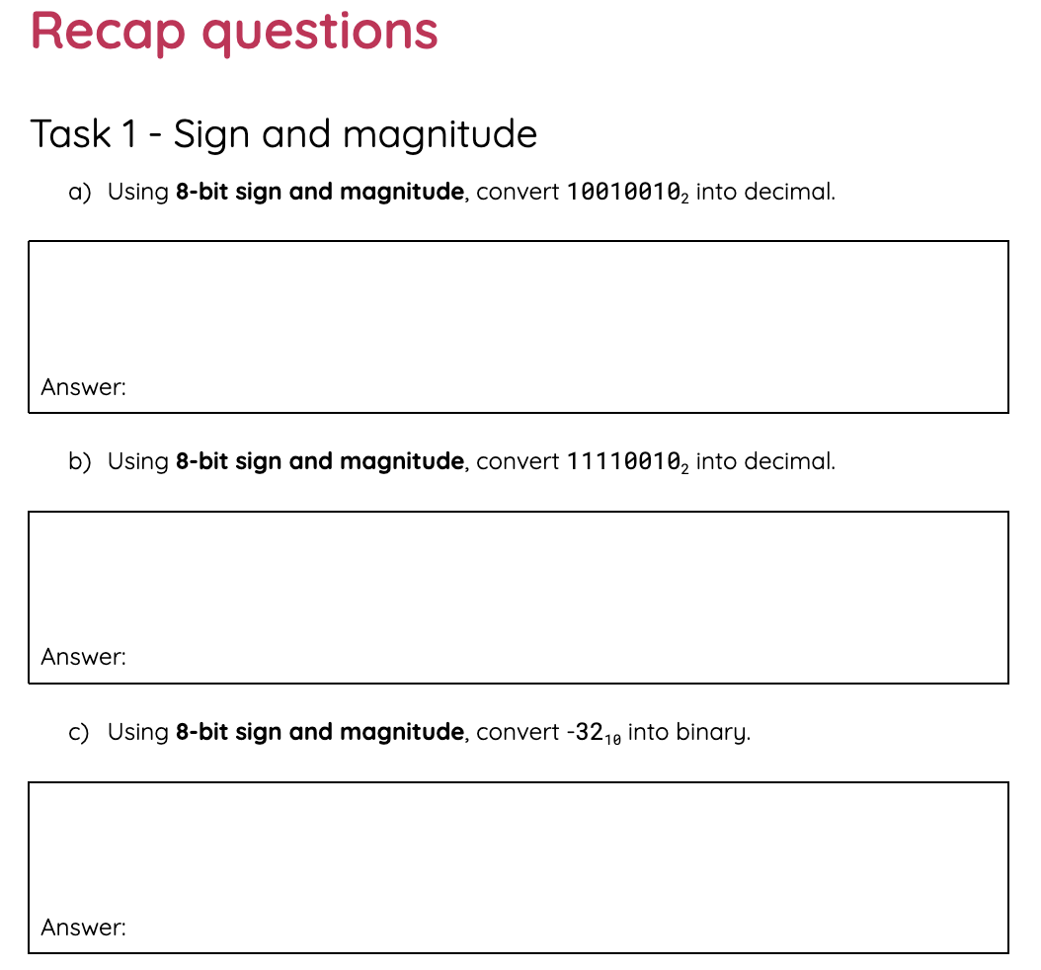
Binäre Ganzzahlen mit Vorzeichen
Starter-Aktivität
Benutze das Arbeitsblatt, um zu sehen, wie viel du dir merken kannst:
Vorzeichen und Größenordnung
Zweierkomplement

Slide 138
Lektion 7: Hexadezimal
Zielsetzungen
In dieser Lektion lernen Sie:
Erklären Sie, warum und wo die hexadezimale Schreibweise verwendet wird
Erläutern Sie, wie Zahlen im Hexadezimalsystem dargestellt werden
Umwandlung von Dezimalzahlen in und aus Hexadezimalzahlen

Slide 139
Ist Binär zur Basis 10 oder zur Basis 2?
Tätigkeit 1
Basis 10
Basis 2

Slide 140
Ist Binär zur Basis 10 oder zur Basis 2?
Tätigkeit 1
Basis 10
Basis 2

Slide 141
Wie viele Stellen hat das Dezimalsystem?
Tätigkeit 1
2
10

Slide 142
Wie viele Stellen hat das Dezimalsystem?
Tätigkeit 1
2
10

Slide 143
Hexadezimal
Tätigkeit 1
Hexadezimal ist ein Zahlensystem zur Basis 16.
Wie viele Ziffern hat sie Ihrer Meinung nach?
16!

Slide 144
Hexadezimal
Tätigkeit 1
Die für Hexadezimal verwendeten Ziffern sind:
0, 1, 2, 3, 4, 5, 6, 7,
8, 9, A, B, C, D, E, F

Slide 145
Hexadezimal
Tätigkeit 1
Die für Hexadezimal verwendeten Ziffern sind;
0, 1, 2, 3, 4, 5, 6, 7,
8, 9, A, B, C, D, E, F
Beachten Sie, dass die Buchstaben A bis F für 10 bis 15 stehen.

Slide 146
Hexadezimal
Tätigkeit 1
Hexadezimal wird oft anstelle von binär verwendet, weil:
Es ist einfacher zu lesen und zu interpretieren
Es werden weniger Ziffern verwendet, um denselben Wert darzustellen.
Im Vergleich zum Binärsystem ist es weniger wahrscheinlich, dass eine Ziffer falsch notiert wird.
A1
10100001

Slide 147
Hexadezimal
Tätigkeit 1
Vielleicht haben Sie schon einmal hexadezimale Zahlen gesehen.
Sie werden häufig auf Farben angewendet. Wenn Sie schon einmal eine Website mit HTML erstellt haben, haben Sie vielleicht eine Hexadezimalzahl für eine Farbe vergeben.
<h1 style="background-color:#B827EB;">
Dies ist elektrisch lila
</h1>

Slide 148
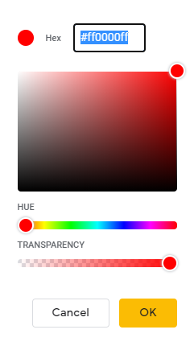
Hexadezimal
Tätigkeit 1
Sie haben sicher schon bemerkt, dass bei der Auswahl einer Farbe in einem Programm dieser Farbe häufig ein Hexadezimalwert zugewiesen wird.
Notes:
Bildquelle: Google Folien Farbauswahl

Slide 149
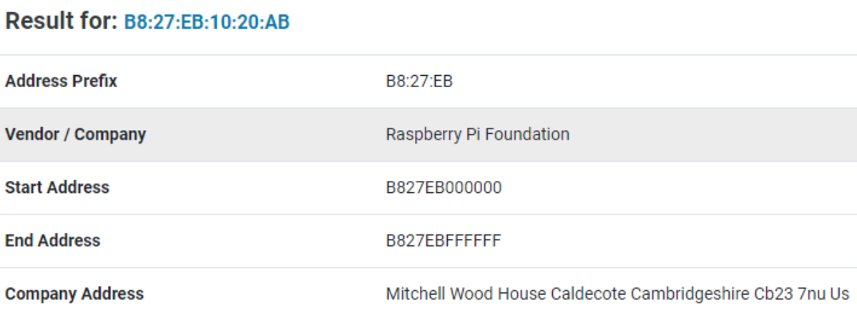
Hexadezimal
Tätigkeit 1
Wenn Sie jemals eine MAC-Adresse für ein Gerät anzeigen mussten, werden Sie feststellen, dass die Adresse hexadezimale Werte verwendet.
Notes:
Quelle: RPF

Slide 150
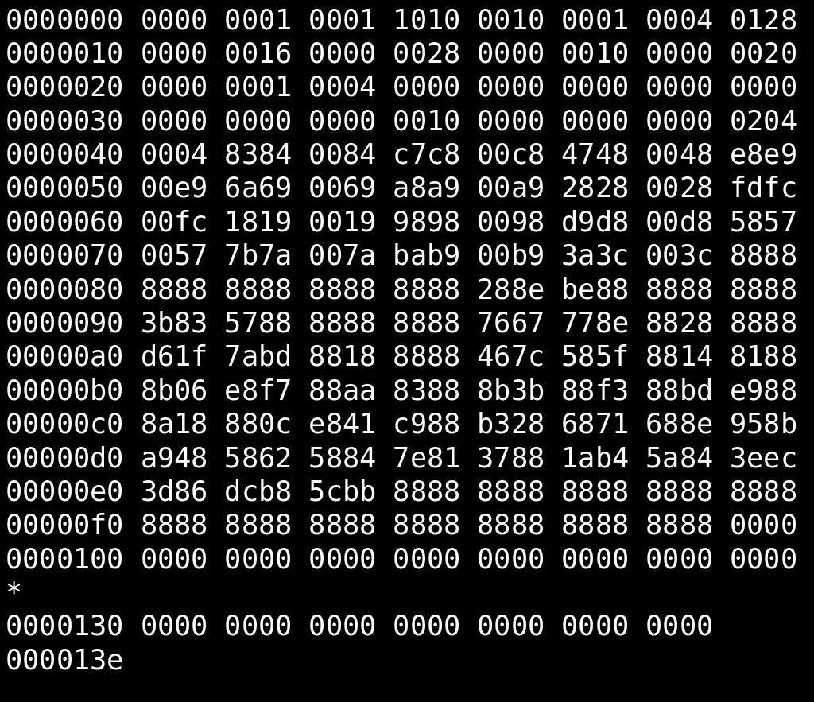
Hexadezimal
Tätigkeit 1
Vielleicht haben Sie schon einmal einen Speicherauszug wie diesen gesehen.
Ein Speicherauszug erscheint normalerweise auf dem Bildschirm, wenn der Computer abgestürzt ist.
Sie können sehen, dass hier hexadezimale Zahlen anstelle von binären verwendet wurden.
Notes:
Quelle: RPF

Slide 151
Hexadezimal
Tätigkeit 1
× 16
× 16
× 16
Der Stellenwert einer hexadezimalen Zahl wird durch Multiplikation mit 16 von rechts nach links ermittelt.
4,096 | 256 | 16 | 1

Slide 152
Umrechnung von hexadezimal nach dezimal
Tätigkeit 1
Wenn Sie einen hexadezimalen Wert in einen dezimalen Wert umwandeln wollen, können Sie die gleichen Regeln befolgen wie beim Binärwert.
4,096 | 256 | 16 | 1
 |  | A | 1

Slide 153
Umrechnung von hexadezimal nach dezimal
Tätigkeit 1
Wenn Sie einen hexadezimalen Wert in einen dezimalen Wert umwandeln wollen, können Sie die gleichen Regeln befolgen wie beim Binärwert.
4,096 | 256 | 16 | 1
 |  | A | 1
 |  | 16 × 10 | 1 × 1

Slide 154
Umrechnung von hexadezimal nach dezimal
Tätigkeit 1
Wenn Sie einen hexadezimalen Wert in einen dezimalen Wert umwandeln wollen, können Sie die gleichen Regeln befolgen wie beim Binärwert.
4,096 | 256 | 16 | 1
 |  | A | 1
 |  | 16 × 10 | 1 × 1
 |  | 160 | 1

Slide 155
Umrechnung von hexadezimal nach dezimal
Tätigkeit 1
Wenn Sie einen hexadezimalen Wert in einen dezimalen Wert umwandeln wollen, können Sie die gleichen Regeln befolgen wie beim Binärwert.
4,096 | 256 | 16 | 1
 |  | A | 1
 |  | 16 × 10 | 1 × 1
 |  | 160 | 1
A1 in hexadezimaler Darstellung ist 161 in dezimaler Darstellung.

Slide 156
Umrechnung von dezimal nach hexadezimal
Tätigkeit 1
Ähnliche Regeln gelten auch für die Umwandlung von Dezimal- in Hexadezimalzahlen.
Allerdings kann die Mathematik etwas anspruchsvoller sein.
4,096 | 256 | 16 | 1

Slide 157
Umrechnung von dezimal nach hexadezimal
Tätigkeit 1
Nehmen wir den dezimalen Wert 180 und wandeln ihn in hexadezimale Werte um.
Denken Sie daran, dass Sie jetzt mit 16 Ziffern arbeiten und nicht nur mit 2, so dass zusätzliche Schritte erforderlich sind.
4,096 | 256 | 16 | 1

Slide 158
Umrechnung von dezimal nach hexadezimal
Tätigkeit 1
Erstens geht 256 nicht in 180 über, so dass Sie wissen, dass Sie diese Spalte nicht benötigen.
4,096 | 256 | 16 | 1

Slide 159
Umrechnung von dezimal nach hexadezimal
Tätigkeit 1
16 geht in 180 über, aber man setzt nicht einfach eine 1 in diese Spalte, denn das würde nicht funktionieren.
Denken Sie daran, dass dies nicht binär ist.
Du musst ausrechnen, wie oft 16 in 180 übergeht.
4,096 | 256 | 16 | 1

Slide 160
Umrechnung von dezimal nach hexadezimal
Tätigkeit 1
16 geht in 180 über, aber man setzt nicht einfach eine 1 in diese Spalte, denn das würde nicht funktionieren.
Denken Sie daran, dass dies nicht binär ist.
Du musst ausrechnen, wie oft 16 in 180 übergeht.
4,096 | 256 | 16 | 1
16 | 1 | 8 | 0

Slide 161
Umrechnung von dezimal nach hexadezimal
Tätigkeit 1
Wird aus 16 eine 1?
4,096 | 256 | 16 | 1
16 | 1 | 8 | 0

Slide 162
Umrechnung von dezimal nach hexadezimal
Tätigkeit 1
Wird aus 16 eine 1?
Nein
4,096 | 256 | 16 | 1
16 | 1 | 8 | 0

Slide 163
Umrechnung von dezimal nach hexadezimal
Tätigkeit 1
Wird aus der 16 die 18?
4,096 | 256 | 16 | 1
16 | 1 | 8 | 0

Slide 164
Umrechnung von dezimal nach hexadezimal
Tätigkeit 1
Geht die 16 in die 18 über?
Ja, einmal
4,096 | 256 | 16 | 1
 |  | 1
16 | 1 | 8 | 0

Slide 165
Umrechnung von dezimal nach hexadezimal
Tätigkeit 1
Mit 2 verbleibenden
4,096 | 256 | 16 | 1
 |  | 1
16 | 1 | 8 | ²0

Slide 166
Umrechnung von dezimal nach hexadezimal
Tätigkeit 1
Wird aus der 16 die 20?
4,096 | 256 | 16 | 1
 |  | 1
16 | 1 | 8 | ²0

Slide 167
Umrechnung von dezimal nach hexadezimal
Tätigkeit 1
Wird aus der 16 die 20?
Ja, einmal, mit 4 verbleibenden
4,096 | 256 | 16 | 1
 |  | 1 | 1
16 | 1 | 8 | ²0 | ⁴

Slide 168
Umrechnung von dezimal nach hexadezimal
Tätigkeit 1
Daher geht 16 11 Mal in 180 über und es bleiben 4 übrig.
4,096 | 256 | 16 | 1
 |  | 1 | 1
16 | 1 | 8 | ²0 | ⁴

Slide 169
Umrechnung von dezimal nach hexadezimal
Tätigkeit 1
11 wird im Hexadezimalsystem durch ein B dargestellt, also fügen Sie in der Spalte 16 ein B hinzu.
4,096 | 256 | 16 | 1
 |  | B
 |  | 1 | 1
16 | 1 | 8 | ²0 | ⁴

Slide 170
Umrechnung von dezimal nach hexadezimal
Tätigkeit 1
4 ist übrig. Dies ist bereits eine hexadezimale Ziffer, also fügen Sie diese hier hinzu.
4,096 | 256 | 16 | 1
 |  | B | 4
 |  | 1 | 1
16 | 1 | 8 | ²0 | ⁴

Slide 171
Umrechnung von dezimal nach hexadezimal
Tätigkeit 1
180 in Dezimalzahlen ist B4 in Hexadezimalzahlen.
4096 | 256 | 16 | 1
 |  | B | 4

Slide 172
Umrechnung von dezimal nach hexadezimal
Tätigkeit 1
180 in dezimal ist B4 in hexadezimal.
Beachten Sie, dass Taschenrechner in Ihrer Prüfung nicht erlaubt sind, so dass Sie bei dieser Methode die Division in Ihrem Kopf durchführen müssen.
4096 | 256 | 16 | 1
 |  | B | 4

Slide 173
Versuchen Sie es selbst!
Tätigkeit 1
Verwenden Sie das Arbeitsblatt, um die Umrechnung von dezimal nach hexadezimal und von hexadezimal nach dezimal zu üben.

Slide 174
Methode 2: Verwendung von zwei Tabellen
Tätigkeit 2
Methode 1 erfordert einige mathematische Berechnungen, um die Umrechnungen durchzuführen.
Dadurch kann es leicht zu Fehlern kommen, vor allem, wenn Sie unter Prüfungsbedingungen stehen.
Methode 2 ist rechnerisch einfacher, erfordert aber, dass Sie sich zwei Tabellen merken.

Slide 175
Methode 2: Verwendung von zwei Tabellen
Tätigkeit 2
A | B | C | D | E | F
10 | 11 | 12 | 13 | 14 | 15
HEX | 8421 | 8421 | 128 | 64 | 32 | 16 | 8 | 4 | 2 | 1 | DEC

Slide 176
Methode 2: Verwendung von zwei Tabellen
Tätigkeit 2
A | B | C | D | E | F
10 | 11 | 12 | 13 | 14 | 15
HEX | 8421 | 8421 | 128 | 64 | 32 | 16 | 8 | 4 | 2 | 1 | DEC
Jeder dieser Abschnitte würde 1 Byte Speicherplatz beanspruchen. Dies funktioniert nur mit Werten bis zu 1 Byte.

Slide 177
Methode 2: Verwendung von zwei Tabellen
Tätigkeit 2
A | B | C | D | E | F
10 | 11 | 12 | 13 | 14 | 15
HEX | 8421 | 8421 | 128 | 64 | 32 | 16 | 8 | 4 | 2 | 1 | DEC
2 hexadezimale Werte belegen 1 Byte Speicherplatz.

Slide 178
Methode 2: Verwendung von zwei Tabellen
Tätigkeit 2
A | B | C | D | E | F
10 | 11 | 12 | 13 | 14 | 15
HEX | 8421 | 8421 | 128 | 64 | 32 | 16 | 8 | 4 | 2 | 1 | DEC
2 Nibbles (ein Nibble ist ein halbes Byte) entsprechen 1 Byte Speicherplatz.

Slide 179
Methode 2: Verwendung von zwei Tabellen
Tätigkeit 2
A | B | C | D | E | F
10 | 11 | 12 | 13 | 14 | 15
HEX | 8421 | 8421 | 128 | 64 | 32 | 16 | 8 | 4 | 2 | 1 | DEC
8 Bits entsprechen einer Speicherkapazität von 1 Byte.

Slide 180
Methode 2: Verwendung von zwei Tabellen
Tätigkeit 2
A | B | C | D | E | F
10 | 11 | 12 | 13 | 14 | 15
HEX | 8421 | 8421 | 128 | 64 | 32 | 16 | 8 | 4 | 2 | 1 | DEC
Die Dezimalwerte, die wir in dieser Einheit verwenden werden, sind immer kleiner als 256. Das bedeutet, dass sie 1 Byte Speicherplatz beanspruchen.

Slide 181
Hexadezimal zu dezimal
Tätigkeit 2
A | B | C | D | E | F
10 | 11 | 12 | 13 | 14 | 15
HEX | 8421 | 8421 | 128 | 64 | 32 | 16 | 8 | 4 | 2 | 1 | DEC
A2₁₆ in Dezimalzahlen umwandeln.

Slide 182
Hexadezimal zu dezimal
Tätigkeit 2
A | B | C | D | E | F
10 | 11 | 12 | 13 | 14 | 15
HEX | 8421 | 8421 | 128 | 64 | 32 | 16 | 8 | 4 | 2 | 1 | DEC
A2
A2₁₆ in Dezimalzahlen umwandeln.

Slide 183
Hexadezimal zu dezimal
Tätigkeit 2
A | B | C | D | E | F
10 | 11 | 12 | 13 | 14 | 15
HEX | 8421 | 8421 | 128 | 64 | 32 | 16 | 8 | 4 | 2 | 1 | DEC
A2 | 1010
A2₁₆ in Dezimalzahlen umwandeln.

Slide 184
Hexadezimal zu dezimal
Tätigkeit 2
A | B | C | D | E | F
10 | 11 | 12 | 13 | 14 | 15
HEX | 8421 | 8421 | 128 | 64 | 32 | 16 | 8 | 4 | 2 | 1 | DEC
A2 | 1010 | 0010
A2₁₆ in Dezimalzahlen umwandeln.

Slide 185
Hexadezimal zu dezimal
Tätigkeit 2
A | B | C | D | E | F
10 | 11 | 12 | 13 | 14 | 15
HEX | 8421 | 8421 | 128 | 64 | 32 | 16 | 8 | 4 | 2 | 1 | DEC
A2 | 1010 | 0010 | 1 | 0 | 1 | 0
A2₁₆ in Dezimalzahlen umwandeln.

Slide 186
Hexadezimal zu dezimal
Tätigkeit 2
A | B | C | D | E | F
10 | 11 | 12 | 13 | 14 | 15
HEX | 8421 | 8421 | 128 | 64 | 32 | 16 | 8 | 4 | 2 | 1 | DEC
A2 | 1010 | 0010 | 1 | 0 | 1 | 0 | 0 | 0 | 1 | 0
A2₁₆ in Dezimalzahlen umwandeln.

Slide 187
Hexadezimal zu dezimal
Tätigkeit 2
A | B | C | D | E | F
10 | 11 | 12 | 13 | 14 | 15
HEX | 8421 | 8421 | 128 | 64 | 32 | 16 | 8 | 4 | 2 | 1 | DEC
A2 | 1010 | 0010 | 1 | 0 | 1 | 0 | 0 | 0 | 1 | 0
A2₁₆ in Dezimalzahlen umwandeln.

Slide 188
Hexadezimal zu dezimal
Tätigkeit 2
A | B | C | D | E | F
10 | 11 | 12 | 13 | 14 | 15
HEX | 8421 | 8421 | 128 | 64 | 32 | 16 | 8 | 4 | 2 | 1 | DEC
A2 | 1010 | 0010 | 1 | 0 | 1 | 0 | 0 | 0 | 1 | 0 | 162
A2₁₆ in Dezimalzahlen umwandeln.
Notes:
Bildquelle: https://pixabay.com/vectors/check-mark-tick-mark-check-correct-1292787/

Slide 189
Dezimal zu hexadezimal
Tätigkeit 2
A | B | C | D | E | F
10 | 11 | 12 | 13 | 14 | 15
HEX | 8421 | 8421 | 128 | 64 | 32 | 16 | 8 | 4 | 2 | 1 | DEC
180₁₀ in hexadezimal umrechnen.

Slide 190
Dezimal zu hexadezimal
Tätigkeit 1v
A | B | C | D | E | F
10 | 11 | 12 | 13 | 14 | 15
HEX | 8421 | 8421 | 128 | 64 | 32 | 16 | 8 | 4 | 2 | 1 | DEC
 |  |  |  |  |  |  |  |  |  |  | 180
180₁₀ in hexadezimal umrechnen.

Slide 191
Dezimal zu hexadezimal
Tätigkeit 2
A | B | C | D | E | F
10 | 11 | 12 | 13 | 14 | 15
HEX | 8421 | 8421 | 128 | 64 | 32 | 16 | 8 | 4 | 2 | 1 | DEC
 |  |  | 1 |  |  |  |  |  |  |  | 180
180 - 128 = 52
180₁₀ in hexadezimal umrechnen.

Slide 192
Dezimal zu hexadezimal
Tätigkeit 2
A | B | C | D | E | F
10 | 11 | 12 | 13 | 14 | 15
HEX | 8421 | 8421 | 128 | 64 | 32 | 16 | 8 | 4 | 2 | 1 | DEC
 |  |  | 1 | 0 |  |  |  |  |  |  | 180
180 - 128 = 52
180₁₀ in hexadezimal umrechnen.

Slide 193
Dezimal zu hexadezimal
Tätigkeit 2
A | B | C | D | E | F
10 | 11 | 12 | 13 | 14 | 15
HEX | 8421 | 8421 | 128 | 64 | 32 | 16 | 8 | 4 | 2 | 1 | DEC
 |  |  | 1 | 0 | 1 |  |  |  |  |  | 180
180 - 128 = 52
180₁₀ in hexadezimal umrechnen.

Slide 194
Dezimal zu hexadezimal
Tätigkeit 1v
A | B | C | D | E | F
10 | 11 | 12 | 13 | 14 | 15
HEX | 8421 | 8421 | 128 | 64 | 32 | 16 | 8 | 4 | 2 | 1 | DEC
 |  |  | 1 | 0 | 1 |  |  |  |  |  | 180
180 - 128 = 52
52 - 32 = 20
180₁₀ in hexadezimal umrechnen.

Slide 195
Dezimal zu hexadezimal
Tätigkeit 2
A | B | C | D | E | F
10 | 11 | 12 | 13 | 14 | 15
HEX | 8421 | 8421 | 128 | 64 | 32 | 16 | 8 | 4 | 2 | 1 | DEC
 |  |  | 1 | 0 | 1 | 1 |  |  |  |  | 180
180 - 128 = 52
52 - 32 = 20
20 - 16 = 4
180₁₀ in hexadezimal umrechnen.

Slide 196
Dezimal zu hexadezimal
Tätigkeit 2
A | B | C | D | E | F
10 | 11 | 12 | 13 | 14 | 15
HEX | 8421 | 8421 | 128 | 64 | 32 | 16 | 8 | 4 | 2 | 1 | DEC
 |  |  | 1 | 0 | 1 | 1 | 0 | 1 | 0 | 0 | 180
180 - 128 = 52
52 - 32 = 20
20 - 16 = 4
180₁₀ in hexadezimal umrechnen.

Slide 197
Dezimal zu hexadezimal
Tätigkeit 2
A | B | C | D | E | F
10 | 11 | 12 | 13 | 14 | 15
HEX | 8421 | 8421 | 128 | 64 | 32 | 16 | 8 | 4 | 2 | 1 | DEC
 | 1011 |  | 1 | 0 | 1 | 1 | 0 | 1 | 0 | 0 | 180
180₁₀ in hexadezimal umrechnen.

Slide 198
Dezimal zu hexadezimal
Tätigkeit 2
A | B | C | D | E | F
10 | 11 | 12 | 13 | 14 | 15
HEX | 8421 | 8421 | 128 | 64 | 32 | 16 | 8 | 4 | 2 | 1 | DEC
 | 1011 | 0100 | 1 | 0 | 1 | 1 | 0 | 1 | 0 | 0 | 180
180₁₀ in hexadezimal umrechnen.

Slide 199
Dezimal zu hexadezimal
Tätigkeit 1v
A | B | C | D | E | F
10 | 11 | 12 | 13 | 14 | 15
HEX | 8421 | 8421 | 128 | 64 | 32 | 16 | 8 | 4 | 2 | 1 | DEC
B | 1011 | 0100 | 1 | 0 | 1 | 1 | 0 | 1 | 0 | 0 | 180
180₁₀ in hexadezimal umrechnen.

Slide 200
Dezimal zu hexadezimal
Tätigkeit 2
A | B | C | D | E | F
10 | 11 | 12 | 13 | 14 | 15
HEX | 8421 | 8421 | 128 | 64 | 32 | 16 | 8 | 4 | 2 | 1 | DEC
B4 | 1011 | 0100 | 1 | 0 | 1 | 1 | 0 | 1 | 0 | 0 | 180
180₁₀ in hexadezimal umrechnen.

Slide 201
Dezimal zu hexadezimal
Tätigkeit 2
A | B | C | D | E | F
10 | 11 | 12 | 13 | 14 | 15
HEX | 8421 | 8421 | 128 | 64 | 32 | 16 | 8 | 4 | 2 | 1 | DEC
B4 | 1011 | 0100 | 1 | 0 | 1 | 1 | 0 | 1 | 0 | 0 | 180
180₁₀ in hexadezimal umrechnen.
Notes:
Bildquelle: https://pixabay.com/vectors/check-mark-tick-mark-check-correct-1292787/

Slide 202
Binär zu hexadezimal
Tätigkeit 2
A | B | C | D | E | F
10 | 11 | 12 | 13 | 14 | 15
HEX | 8421 | 8421 | 128 | 64 | 32 | 16 | 8 | 4 | 2 | 1 | DEC
₂ 11111111in Hexadezimal umwandeln.

Slide 203
Binär zu hexadezimal
Tätigkeit 2
A | B | C | D | E | F
10 | 11 | 12 | 13 | 14 | 15
HEX | 8421 | 8421 | 128 | 64 | 32 | 16 | 8 | 4 | 2 | 1 | DEC
 |  |  | 1 | 1 | 1 | 1 | 1 | 1 | 1 | 1
₂ 11111111in Hexadezimal umwandeln.

Slide 204
Binär zu hexadezimal
Tätigkeit 2
A | B | C | D | E | F
10 | 11 | 12 | 13 | 14 | 15
HEX | 8421 | 8421 | 128 | 64 | 32 | 16 | 8 | 4 | 2 | 1 | DEC
 | 1111 |  | 1 | 1 | 1 | 1 | 1 | 1 | 1 | 1
₂ 11111111in Hexadezimal umwandeln.

Slide 205
Binär zu hexadezimal
Tätigkeit 2
A | B | C | D | E | F
10 | 11 | 12 | 13 | 14 | 15
HEX | 8421 | 8421 | 128 | 64 | 32 | 16 | 8 | 4 | 2 | 1 | DEC
 | 1111 | 1111 | 1 | 1 | 1 | 1 | 1 | 1 | 1 | 1
₂ 11111111in Hexadezimal umwandeln.

Slide 206
Binär zu hexadezimal
Tätigkeit 2
A | B | C | D | E | F
10 | 11 | 12 | 13 | 14 | 15
HEX | 8421 | 8421 | 128 | 64 | 32 | 16 | 8 | 4 | 2 | 1 | DEC
F | 1111 | 1111 | 1 | 1 | 1 | 1 | 1 | 1 | 1 | 1
₂ 11111111in Hexadezimal umwandeln.

Slide 207
Binär zu hexadezimal
Tätigkeit 2
A | B | C | D | E | F
10 | 11 | 12 | 13 | 14 | 15
HEX | 8421 | 8421 | 128 | 64 | 32 | 16 | 8 | 4 | 2 | 1 | DEC
FF | 1111 | 1111 | 1 | 1 | 1 | 1 | 1 | 1 | 1 | 1
₂ 11111111in Hexadezimal umwandeln.

Slide 208
Binär zu hexadezimal
Tätigkeit 2
A | B | C | D | E | F
10 | 11 | 12 | 13 | 14 | 15
HEX | 8421 | 8421 | 128 | 64 | 32 | 16 | 8 | 4 | 2 | 1 | DEC
FF | 1111 | 1111 | 1 | 1 | 1 | 1 | 1 | 1 | 1 | 1
₂ 11111111in Hexadezimal umwandeln.
Notes:
Bildquelle: https://pixabay.com/vectors/check-mark-tick-mark-check-correct-1292787/

Slide 209
Versuchen Sie es selbst!
Tätigkeit 2
Versuchen Sie, Ihre eigenen Umrechnungen mit der "Zwei-Tabellen-Methode" durchzuführen, indem Sie das Arbeitsblatt durcharbeiten.

Slide 210
Das Quiz von allem!
Plenarsitzung
Wir haben nun alle Zahlenelemente der Einheit Datendarstellungen behandelt.
Es ist Zeit für ein Quiz, um zu sehen, ob Sie sich alles merken können!

Slide 211
Nächste Lektion
Zusammenfassung
In dieser Lektion werden Sie...
Sie haben gelernt, wie man hexadezimal rechnet und wie man Umrechnungen vornimmt.
In der nächsten Lektion werden Sie...
Lernen, wie Text mit Binärzahlen dargestellt wird

